Slide 1
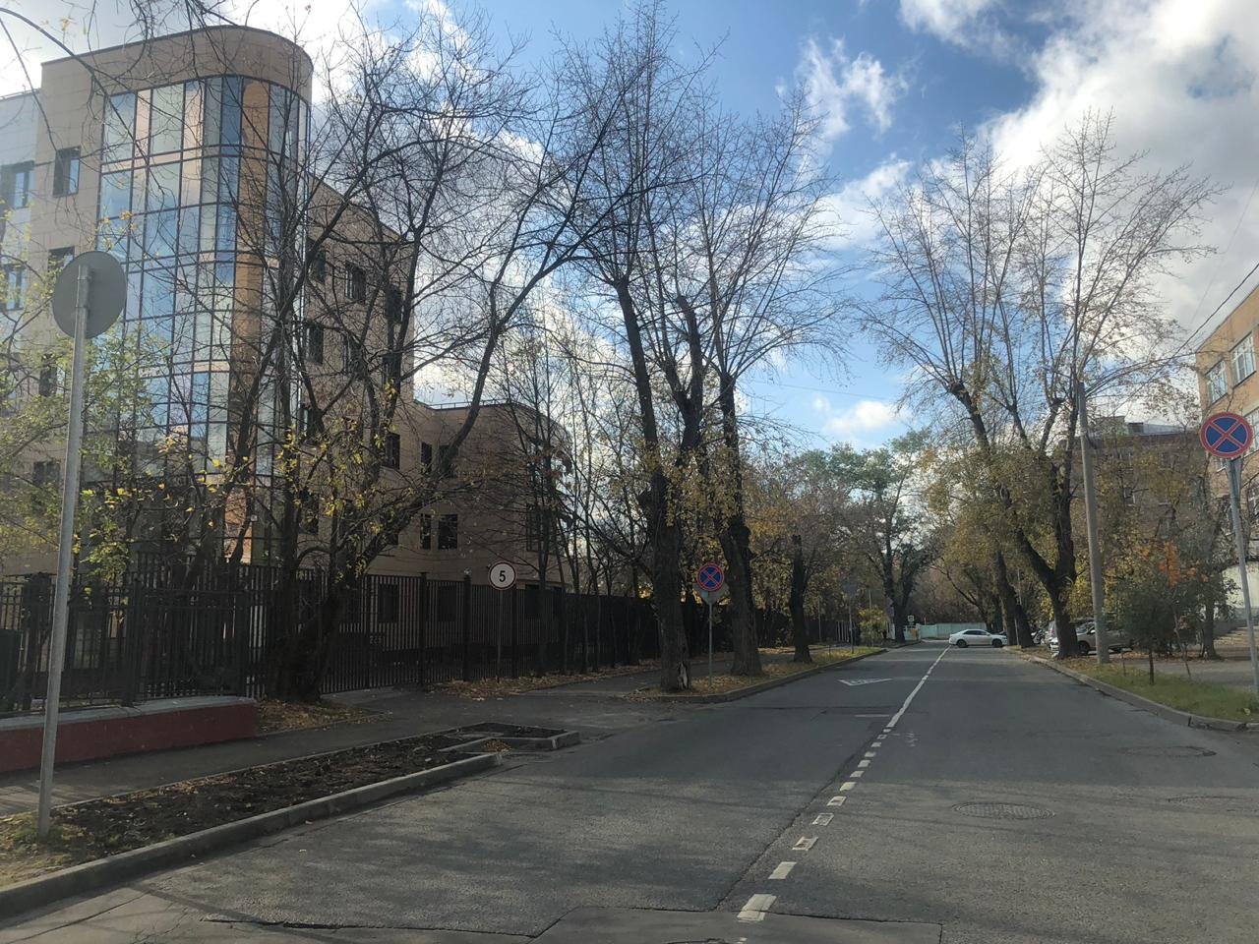
Выполнено
ул. 2-я Бухвостова, д. 2, стр. 3
Обустройство тротуара

Slide 2
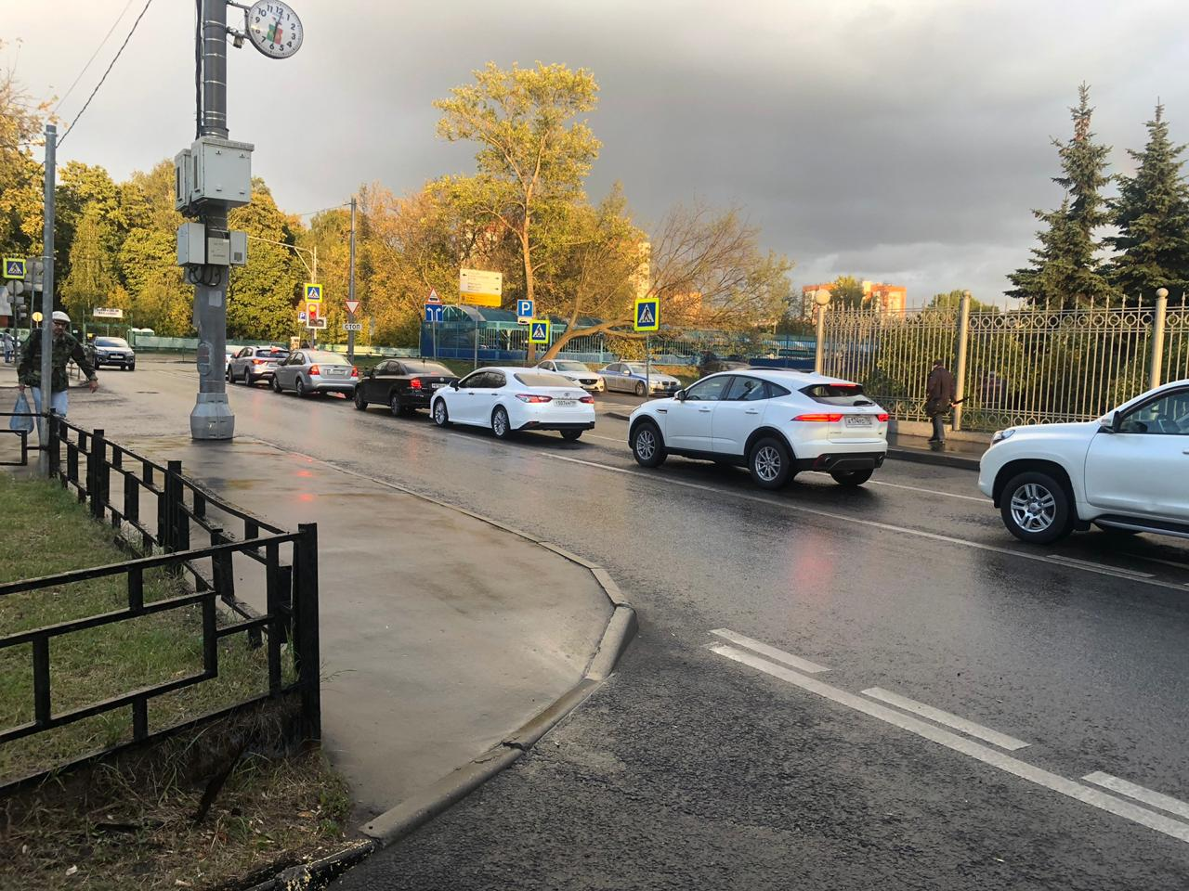
Выполнено
Богородский Вал, д.3А
Демонтаж пешеходного перехода

Slide 3
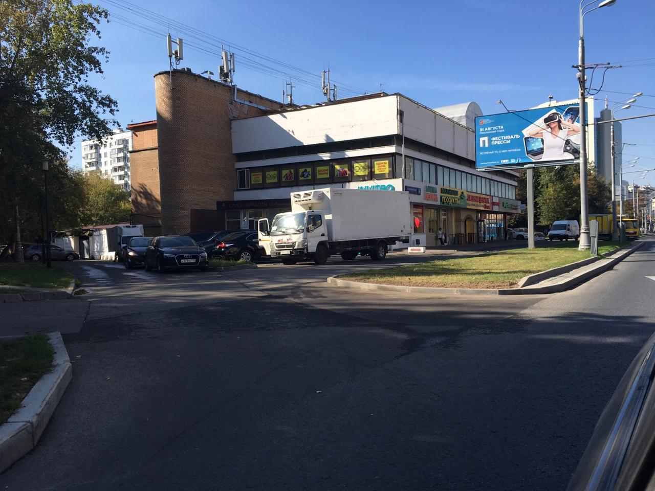
Выполнено
ул. Б. Черкизовская, д.6 - д.8, корп.1
обустройство въезда

Slide 4
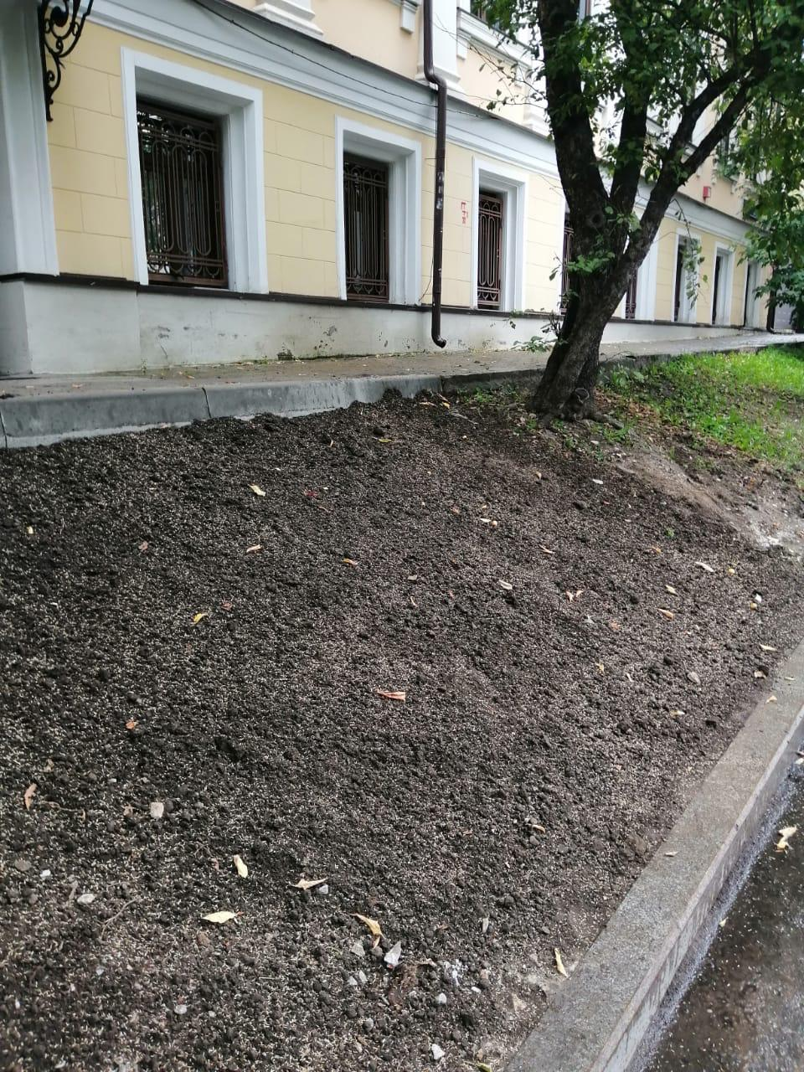
Выполнено
Малая Семеновская ул., д.1, стр.1
демонтаж лестничного схода

Slide 5
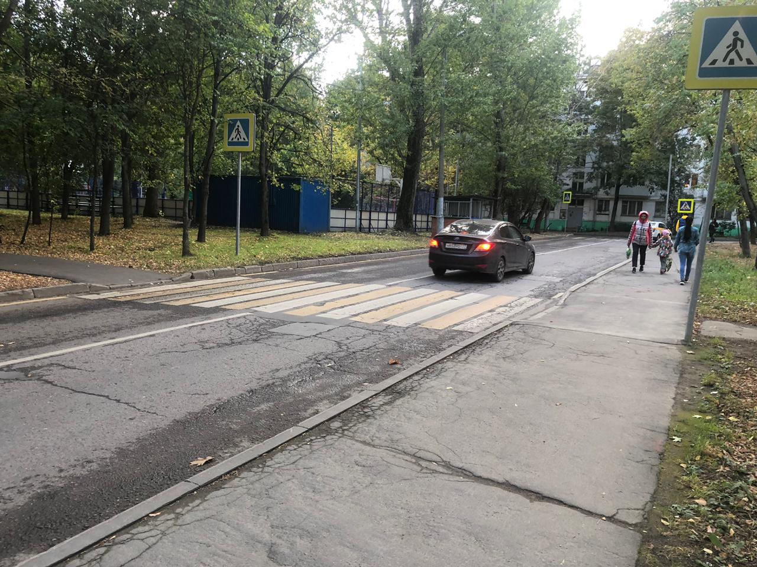
Выполнено
ул. 2-я Пугачевская, д. 8, корп. 4
Обустройство пешеходного перехода

Slide 6
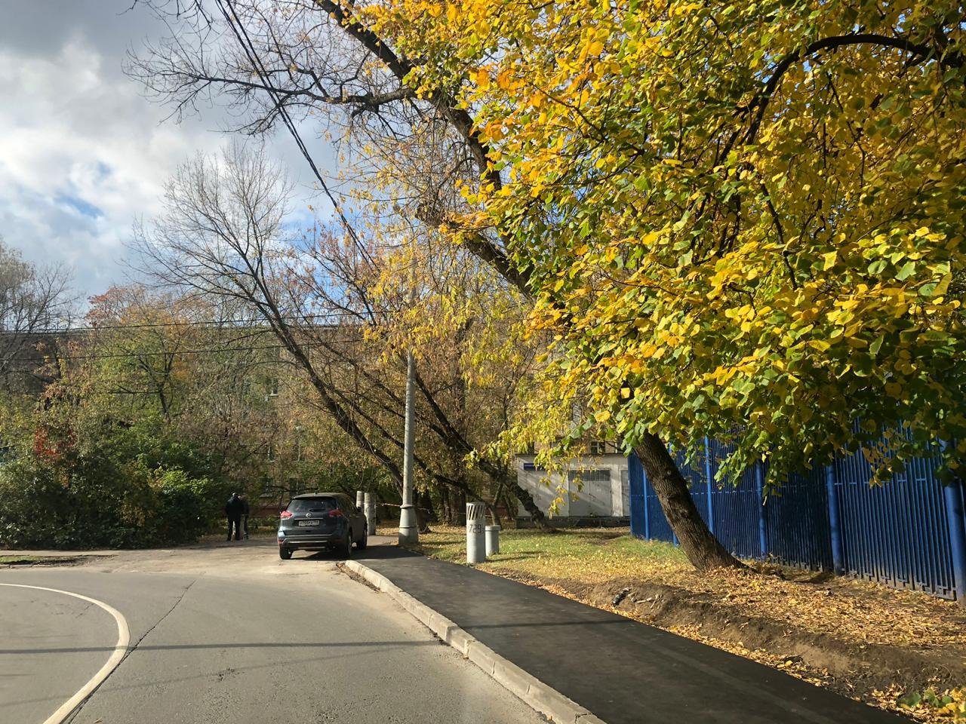
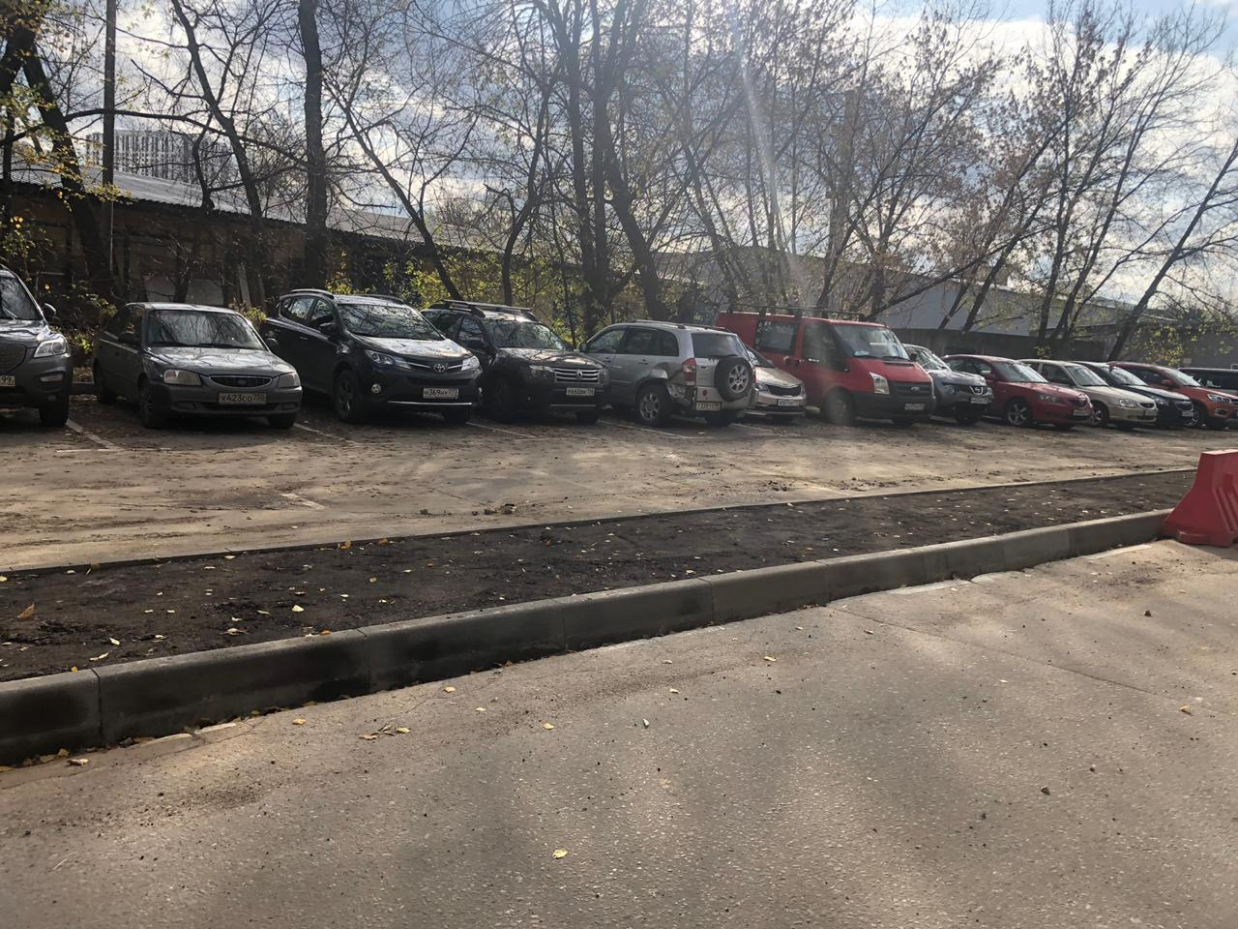
Выполнено
Хапиловский проезд
Обустройство тротуаров

Slide 7
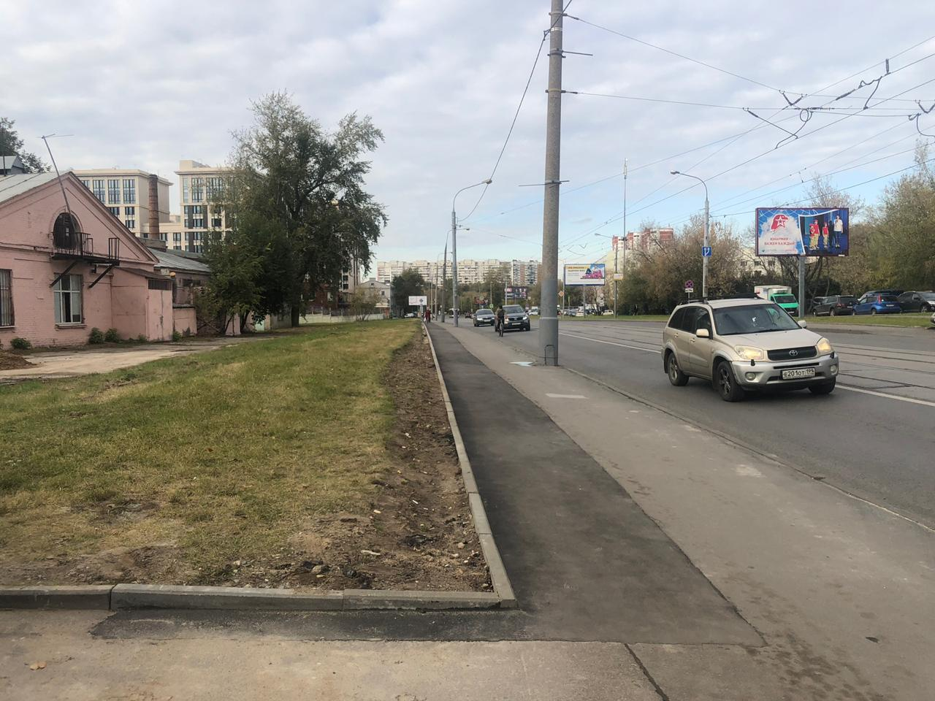
Выполнено
ул. Краснобогатырская, д. 90
Расширение тротуара

Slide 8
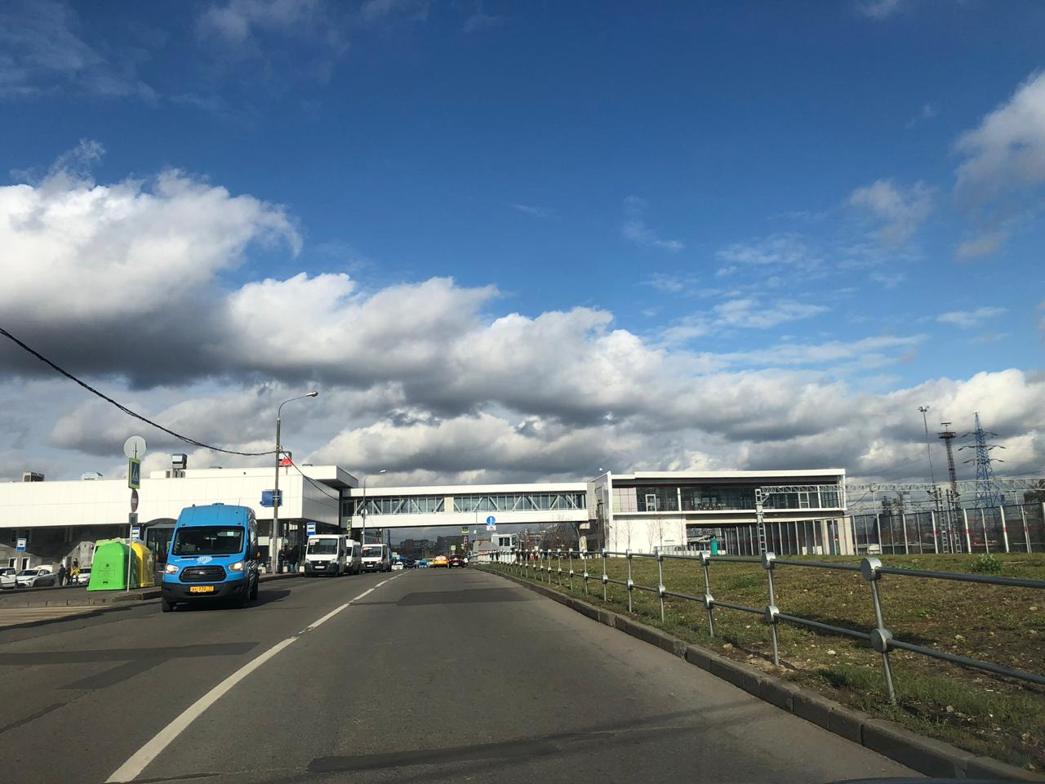
Выполнено
на участке Окружного проезда между станцией метро "Черкизовская" и МЦК "Локомотив"
Установка пешеходных ограждений

Slide 9
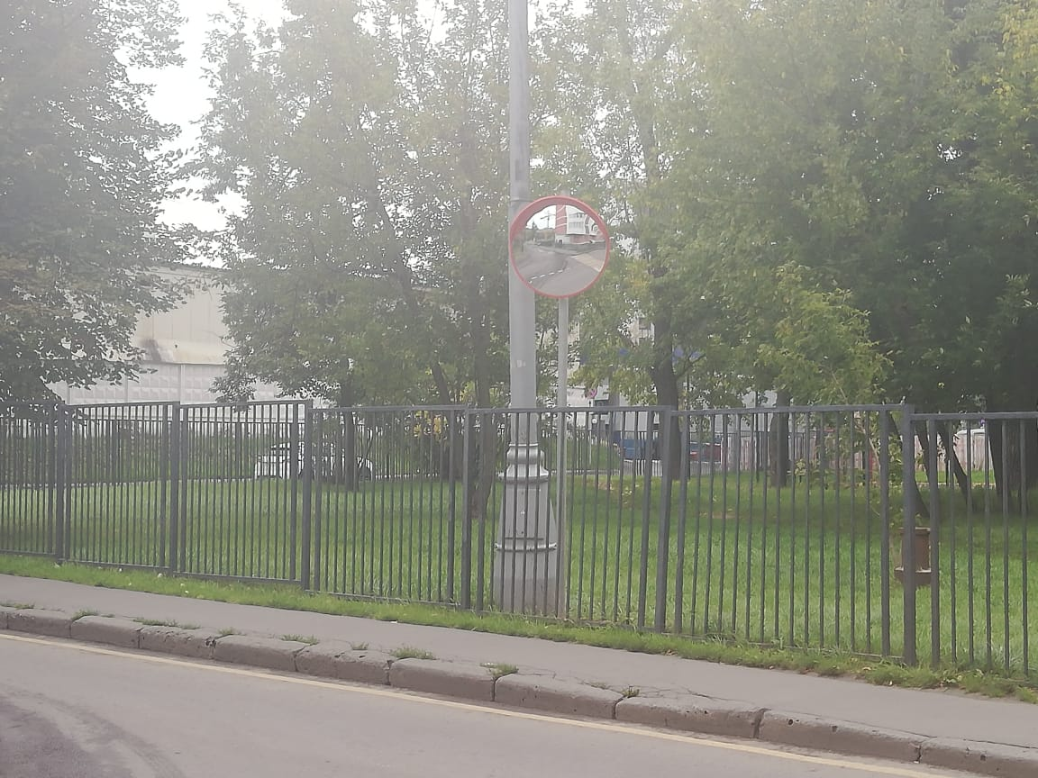
Выполнено
пересечение ул. Алымова, д.3 и ул. Лермонтовская
Установка дорожного сферического зеркала

Slide 10
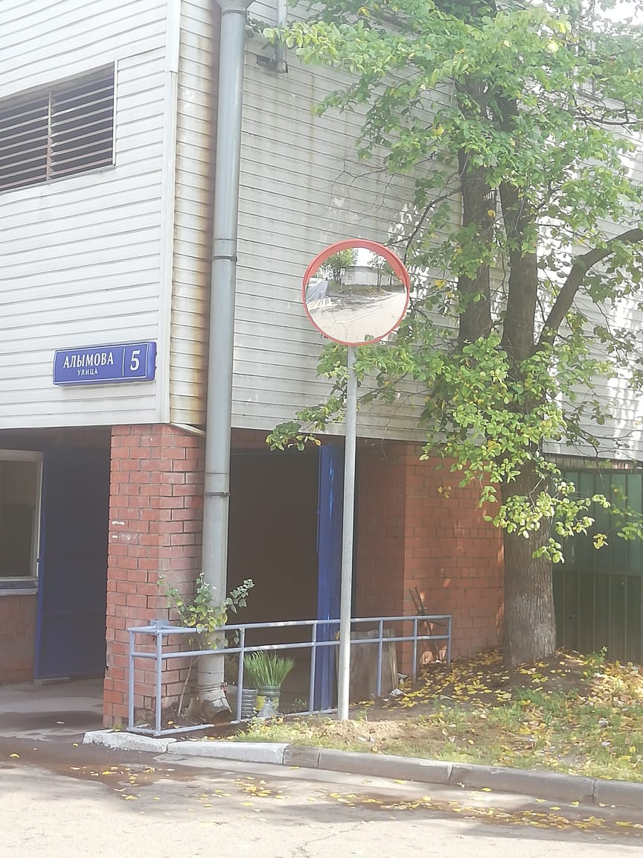
Выполнено
ул. Алымова, д.5
Установка дорожного сферического зеркала

Slide 11
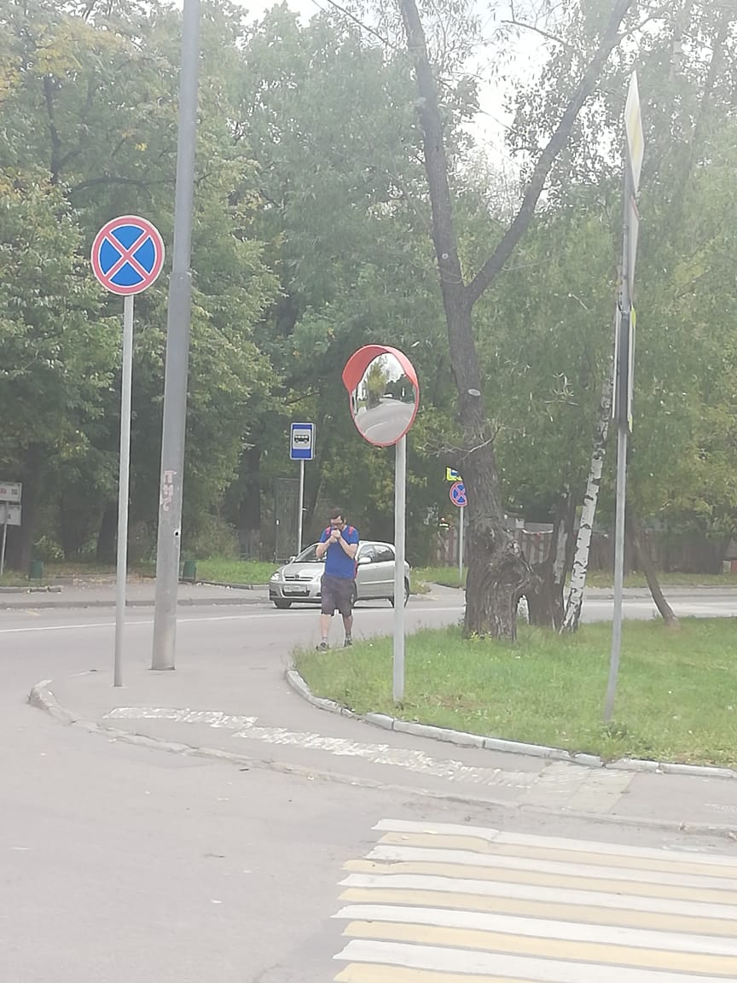
Выполнено
ул. Алымова на пересечении с ул. Просторной
Установка дорожного сферического зеркала

Slide 12
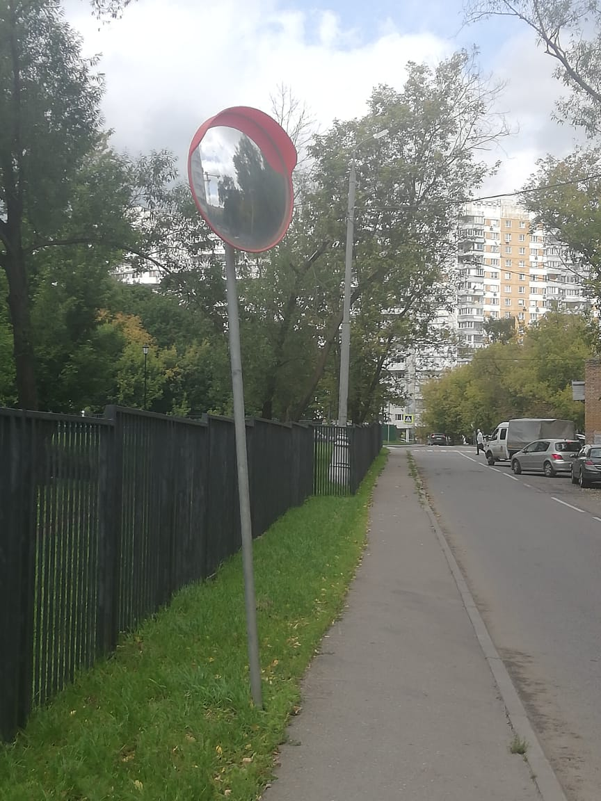
Выполнено
ул. Знаменская, д.17
Установка дорожного сферического зеркала

Slide 13
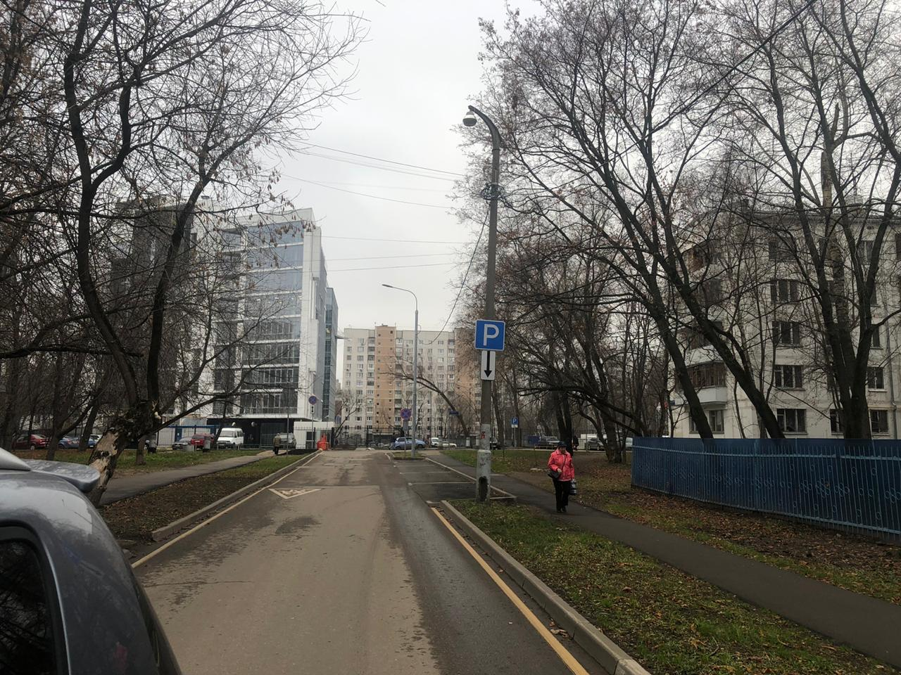
Выполнено
ул. 2-я Пугачевская, д. 8, корп. 4
Обустройство парковочного кармана

Slide 14
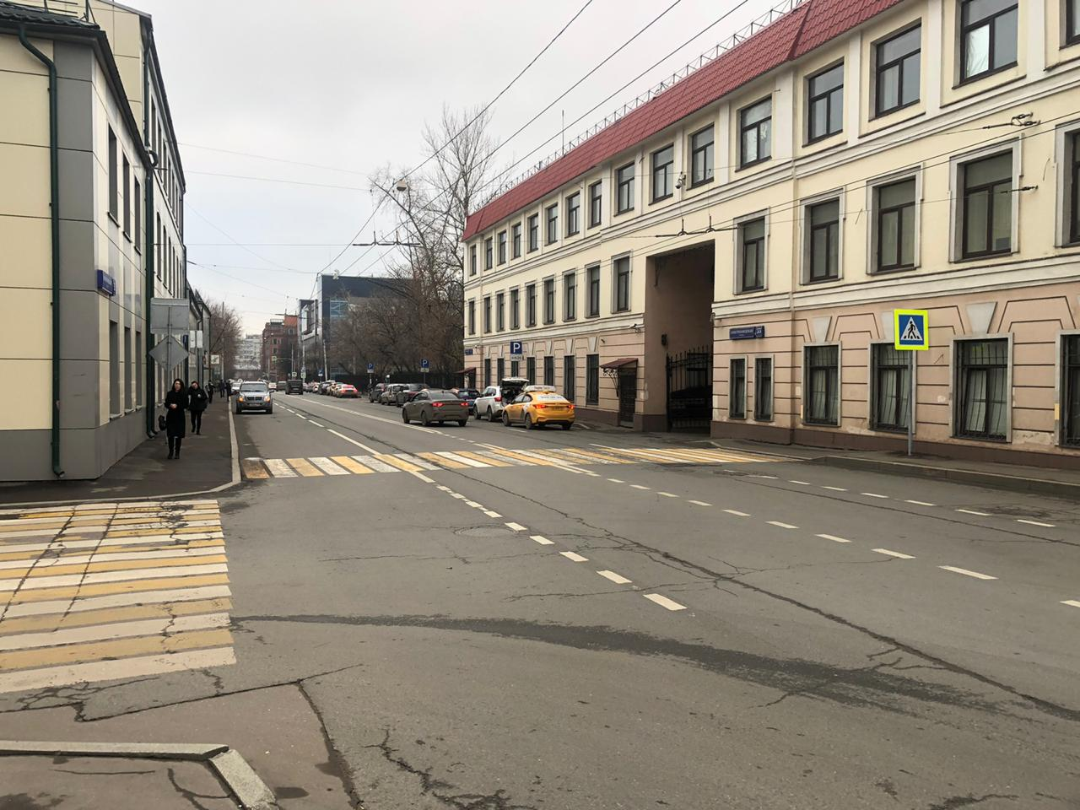
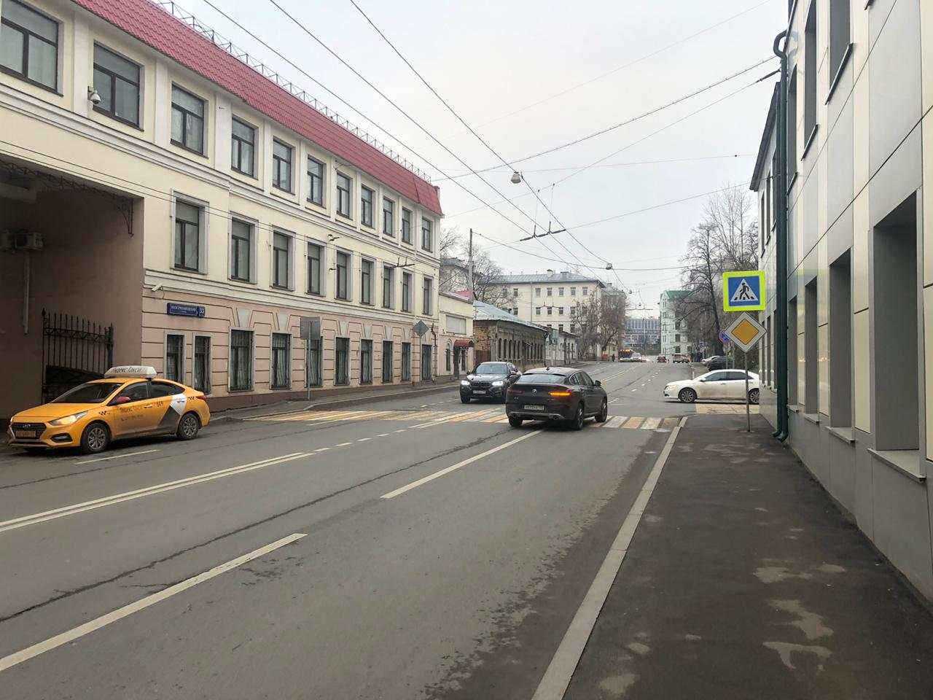
Выполнено
ул. Электрозаводская, д. 33
Обустройство пешеходного перехода

Slide 15
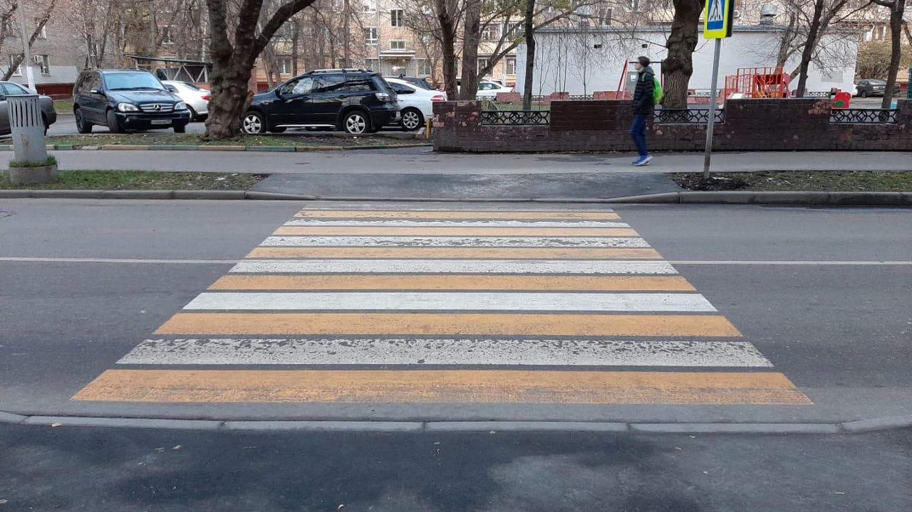
Выполнено
Зельев пер., д. 9
Обустройство пешеходного перехода

Slide 16
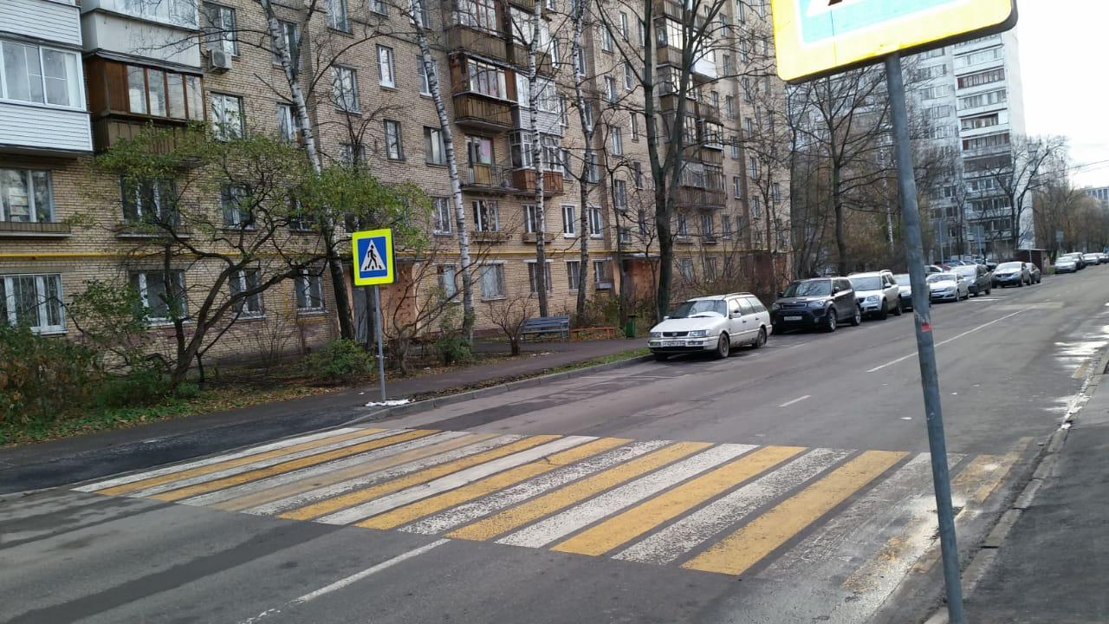
Выполнено
ул. Знаменская, д. 53
Обустройство пешеходного перехода

Slide 17
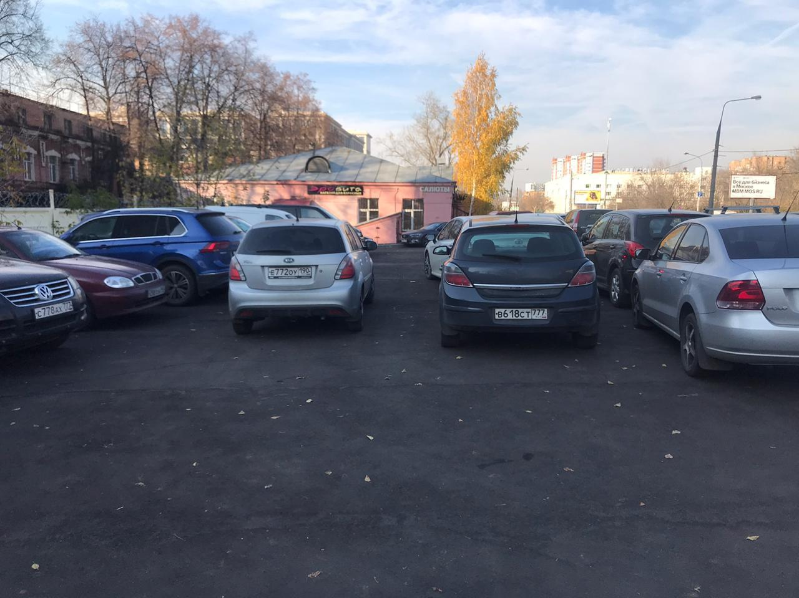
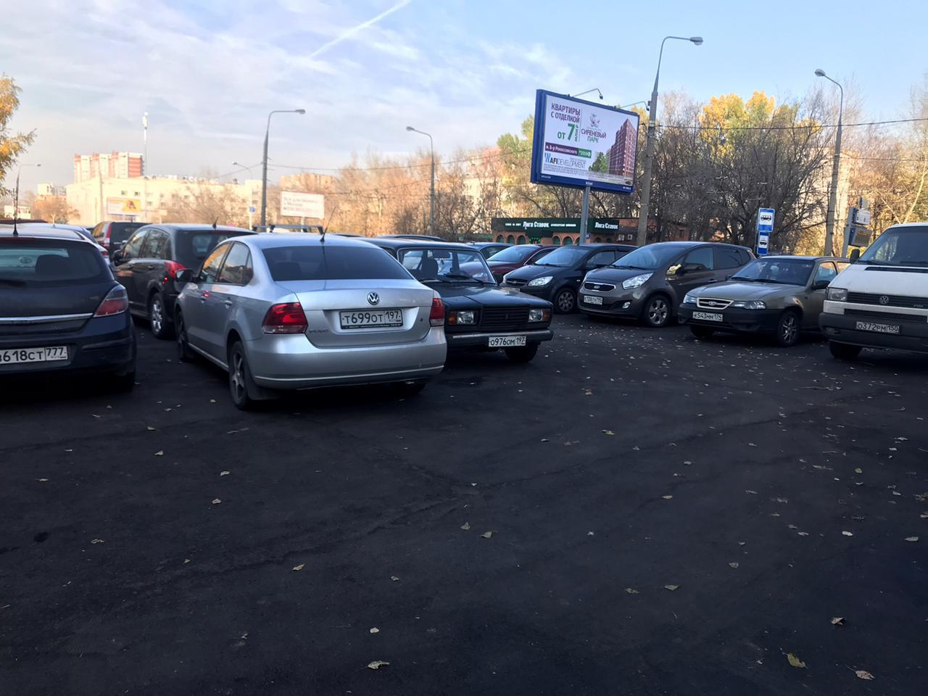
Выполнено
ул. Краснобогатырская, д. 92
Обустройство парковочного пространства

Slide 18
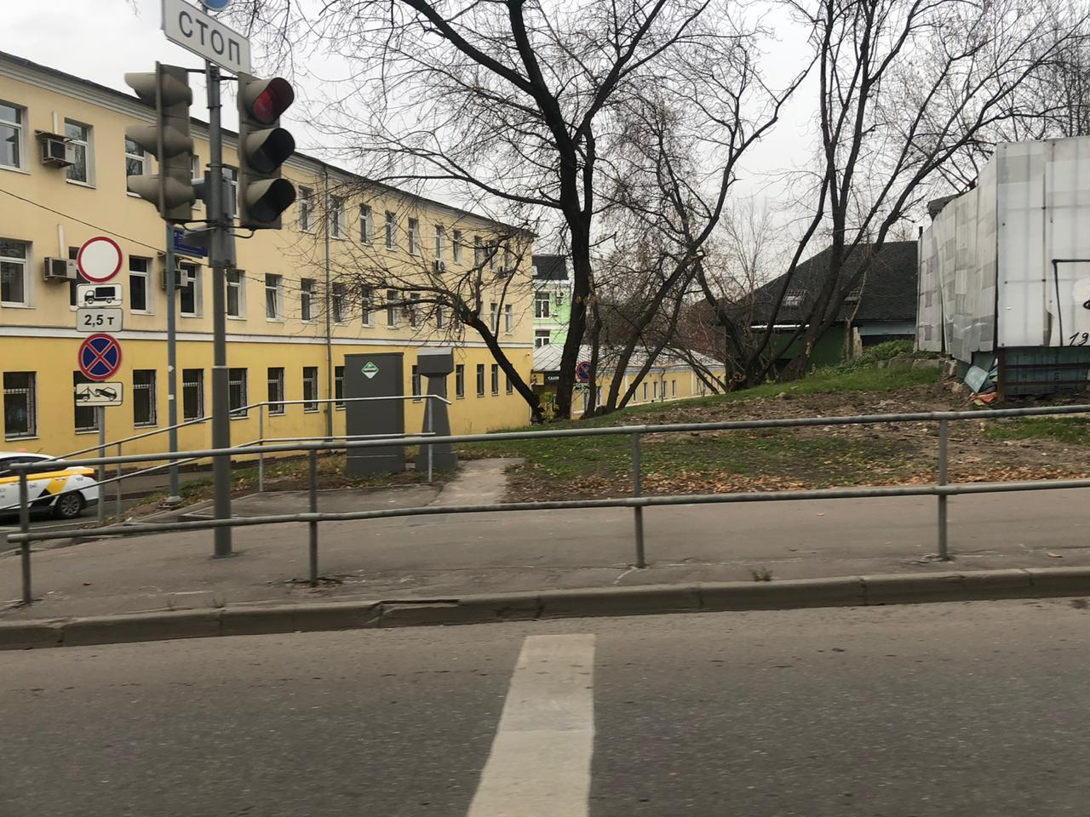
Выполнено
Пересечение ул. Девятая Рота и ул. М. Семеновская
Обустройство лестничного схода и установка перил на тротуаре

